Slide 1

Notes:
Asset Type-Day to Day Relevance
Details of Multimedia Objects
<Branch and green leaves><SA><https://openclipart.org/detail/241497/branch-and-green-leaves>

Slide 2

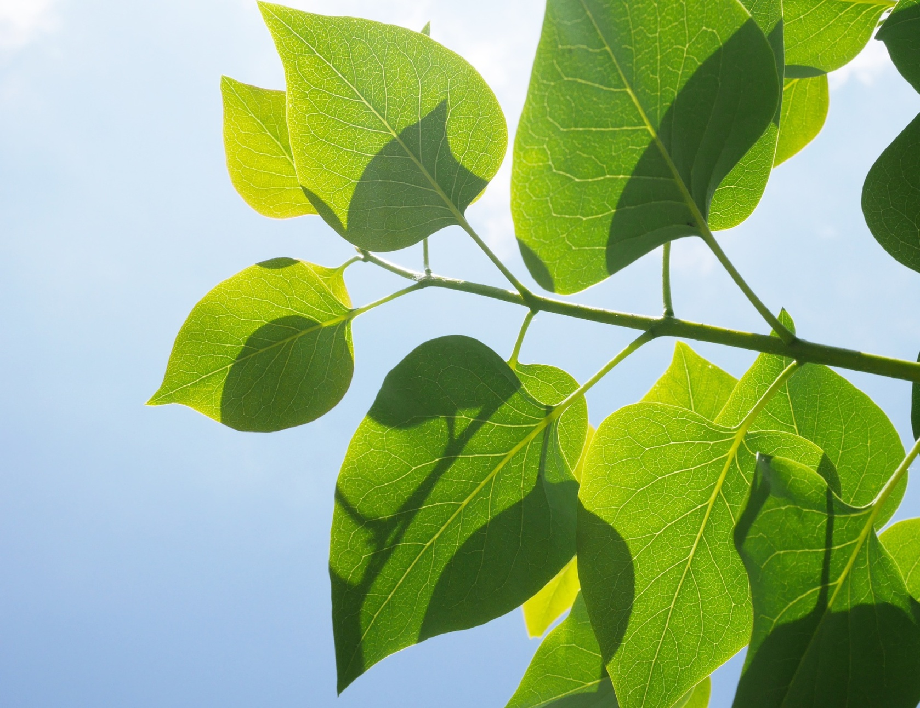

બાષ્પોત્સર્જન શું છે?
વનસ્પતિના હવાઈ અંગો દ્વારા પાણીનું વહન અને બાષ્પીભવનની ક્રિયાને બાષ્પોત્સર્જન (ઉત્સ્વેદન) કહે છે.
પ્રકાશસંશ્ર્લેષણ માટે વાયુઓનું (CO2 અને O2) વિનિમય કરવા માટે, છોડે તેના પર્ણરંધ્ર(stomata) ખોલવા જ જોઈએ.
Notes:
Asset Type-Day to Day Relevance
Notes for Teacher: So, photosynthesis and transpiration are closely related and occur simultaneously
Nearly 98 % of water absorbed by roots of the plant is lost by transpiration. Although transpiration consumes lots of plant’s energy, it is an essential process.
For gas exchange (CO2 and O2) to carry out photosynthesis
Keep the temperature of the plants cool
Internal transportation of minerals”
Details of Multimedia Objects
Leaf green><CC><https://pixabay.com/en/leaf-tree-green-nature-spring-1401140/>

Slide 3

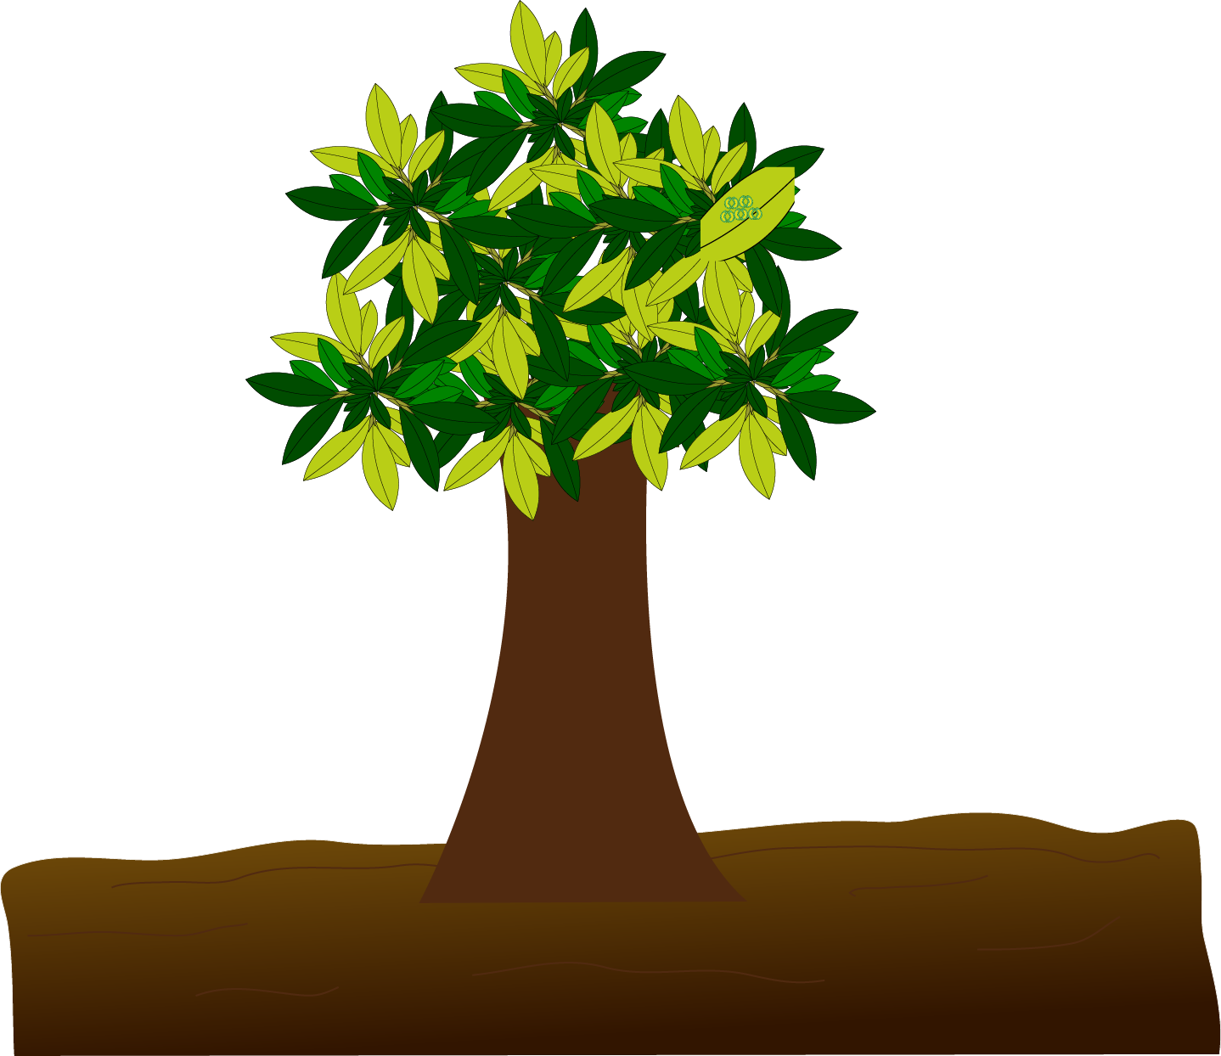




છોડ અદભૂત મશીનો છે
બાષ્પોત્સર્જન એ એક સ્ટ્રો (પોલી ભૂંગળી) જેવું છે જે ગ્લાસમાંથી ઠંડા પીણાંને ખેંચે છે .
પર્ણરંધ્ર
પાણી
Notes:
Asset Type-Day to Day Relevance
So, photosynthesis and transpiration are closely related and occur simultaneously Nearly 98 % of water absorbed by roots of the plant is lost by transpiration. Although transpiration consumes lots of plant’s energy, it is an essential process.
Details of Multimedia Objects
<GLASS><SA><https://openclipart.org/detail/224375/orangejuiceglitch>
<Tree Illustration><OC><Madhumita Dinesh><madhumitadineshj@gmail.com>
<Stomata Illustration><OC><Madhumita Dinesh><madhumitadineshj@gmail.com>
<Magnifying Glass><OC><Madhumita Dinesh><madhumitadineshj@gmail.com>

Slide 4
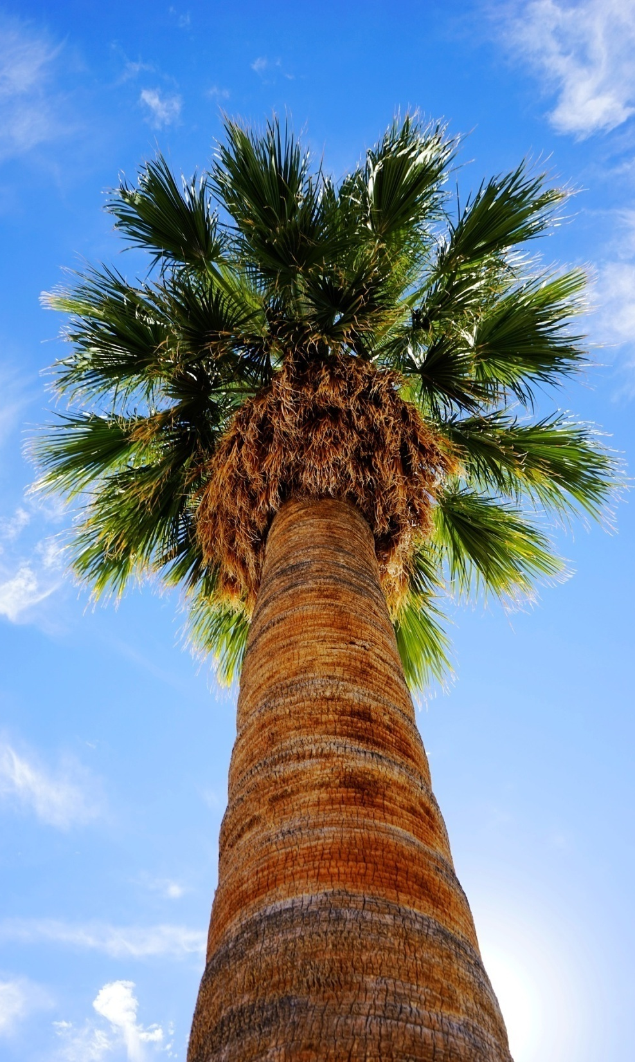
બાષ્પોત્સર્જન
બાષ્પોત્સર્જનથી સર્જાતુ ખેંચાણબળ ગુરુત્વાકર્ષણની સામે પાણીને ઉપર તરફ ખેંચે છે.
બાષ્પીભવન વાળા છોડ વીજળી અથવા મોટર અથવા કોઈપણ ગતિશીલ ભાગોનો ઉપયોગ કર્યા વિના ગુરુત્વાકર્ષણ સામે 100 ફૂટ જેટલું ઊંચું પાણી પંપ કરી શકે છે.
100 feet
Notes:
Asset Type-Day to Day Relevance
Details of Multimedia Objects
<Palm tree><CC><https://pixabay.com/en/palm-trees-summer-sunshine-sky-1340634/>

Slide 5

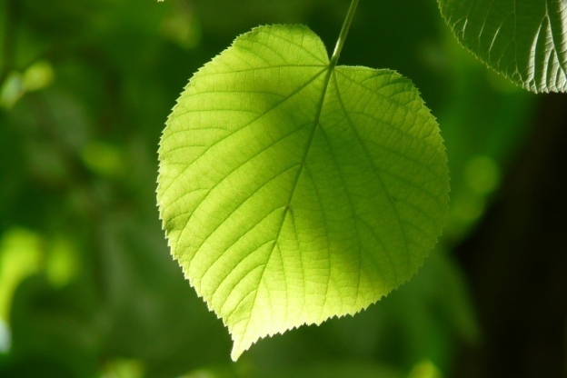
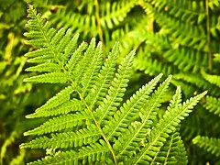
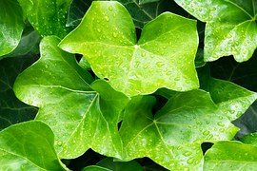
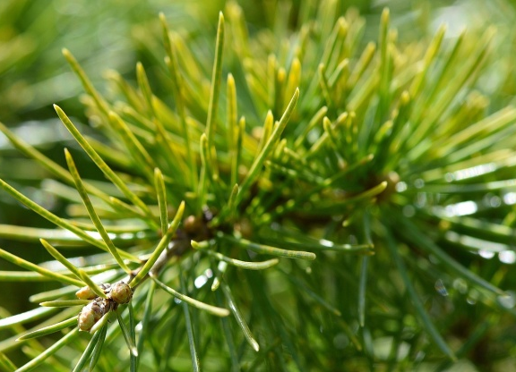
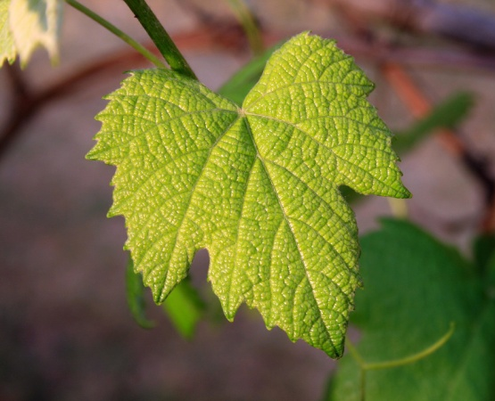
છોડના વિવિધ આકાર કારણ વગર નથી
વધુ પડતાં બાષ્પોત્સર્જનથી છોડમાં નિર્જલીકરણ (ડિહાઈડ્રેશન) થઈ શકે છે.
છોડ તેનાથી બચવા ચતુરાઈભર્યા રસ્તાઓ અપનાવે છે.
Notes:
Asset Type-Day to Day Relevance
Details of Multimedia Objects
<Cedar><CC><https://pixabay.com/en/tree-plant-cedar-branch-needles-719623/>
<vine leaf><CC><https://pixabay.com/en/vine-leaf-young-green-leaf-vine-657693/>
<Palm Fan><CC><https://pixabay.com/en/fan-palm-palm-fan-leaf-green-283152/>
<Fern><CC><https://pixabay.com/en/fern-nature-green-plant-forest-1105988/>
<Hedera Helix><CC><https://pixabay.com/en/ivy-hedera-helix-flowering-plant-1548099/>
<Leaf><CC><https://pixabay.com/en/leaf-individually-linde-lipovina-55859/>

Slide 6
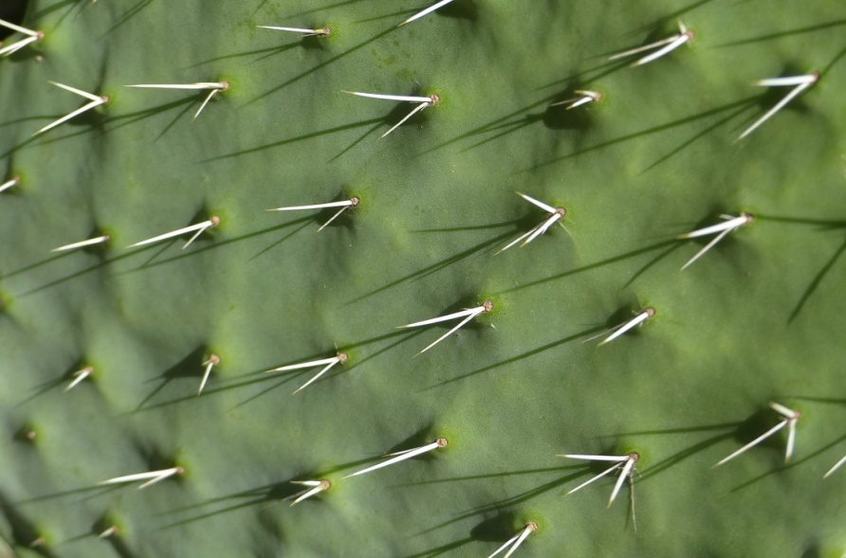
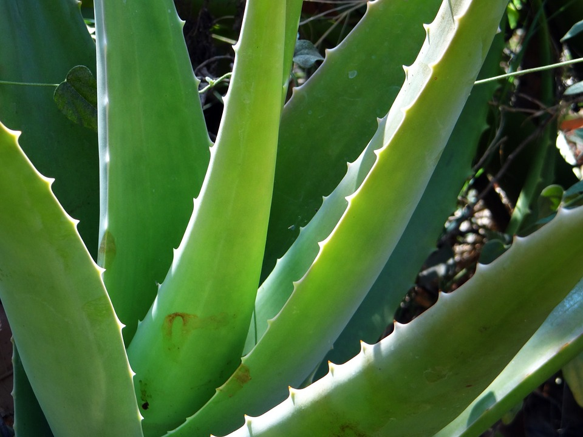
બુદ્ધિશાળી છોડ
થોર
કુંવારપાઠું
પાંદડા
થોર બાષ્પોત્સર્જન ઘટાડવા માટે તેના પાંદડાઓને કાંટામાં રૂપાંતરિત કરે છે. આ છોડમાં પ્રકાશસંશ્લેષણ થડ દ્વારા થાય છે.
છોડ જાડા હોય છે કારણ કે તે ઘણું પાણી સંગ્રહ કરે છે. ઉપરાંત રાત્રે ઘણો CO2 (કાર્બન ડાયોક્સાઈડ) શોષી લે છે અને દિવસના સમયે પ્રકાશસંશ્લેષણ માટે ઉપયોગમાં લેવા માટે તેને તેના પાંદડાઓમાં સંગ્રહિત કરે છે.
Notes:
Asset Type-Day to Day Relevance
Details of Multimedia Objects
<CACTUS><CC><https://pixabay.com/en/cactus-thorns-succulent-plant-949852/>
<ALOE><CC><https://pixabay.com/en/aloe-vera-plant-succulent-healing-262718/>

Slide 7
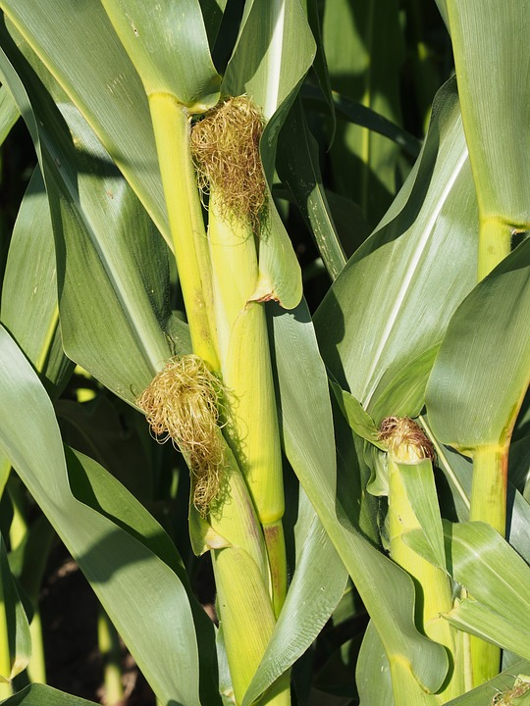
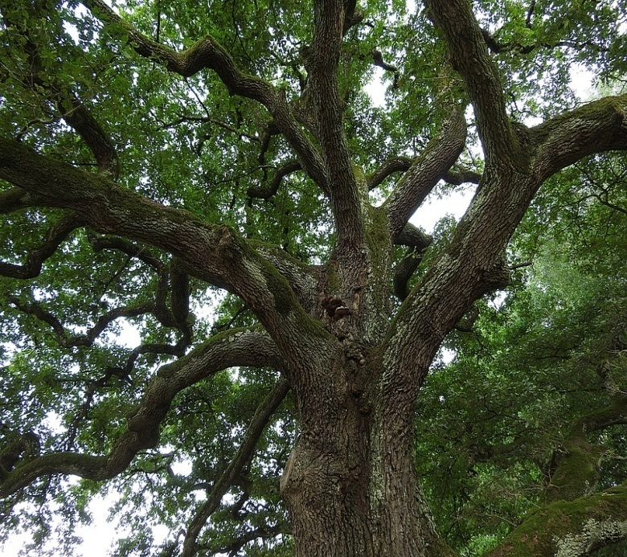
વધુ વૃક્ષો વધુ વરસાદ
મકાઈનો છોડ
ઓક વૃક્ષ
એક મકાઈનો છોડ વૃદ્ધિ ઋતુ દરમિયાન દરરોજ લગભગ ૨૦૦ લિટર પાણી ઉત્પન્ન કરે છે.
એક મોટું ઓક વૃક્ષ દર વર્ષે ૧,૫૧,૦૦૦ લિટર પાણી ઉત્પન્ન કરી શકે છે.
(12 પાણીની ટાંકીઓ)
Notes:
Asset Type-Day to Day Relevance
Details of Multimedia Objects
CORN TREE-CC-https://pixabay.com/en/corn-plant-corn-on-the-cob-896665/
OAK TREE-CC-https://pixabay.com/en/tree-oak-old-oak-aesthetic-893273/
BRANCH-CC-https://openclipart.org/detail/27788/ramo

Slide 8
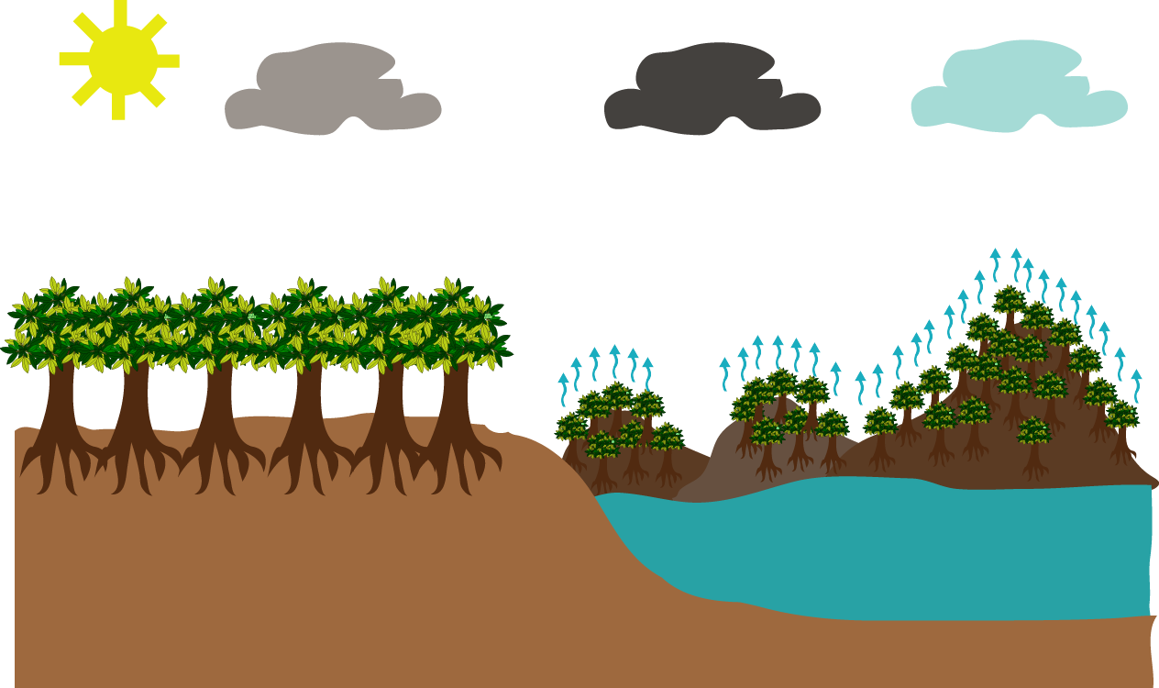



બાષ્પોત્સર્જન અને જળ ચક્ર
વાદળ
વાદળ
વાદળ
બાષ્પોત્સર્જન
ભૂગર્ભ જળ
સરોવર
વધુ વૃક્ષો = વધુ વરસાદ
Notes:
Asset Type-Day to Day Relevance
Details of Multimedia Objects
<Water Cycle><OC><Madhumita Dinesh><madhumitadineshj@gmail.com>

Slide 9
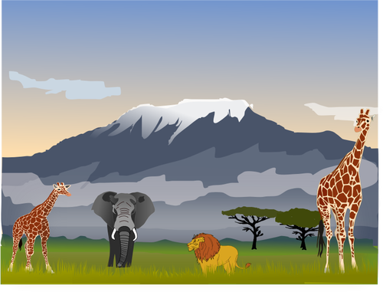
બાષ્પોત્સર્જન અને જળ ચક્ર
CLOUD
કિલીમંજારો પર્વત પર બરફનું પ્રમાણ મુખ્યત્વે વનનાબૂદીને કારણે ઘટ્યું છે જેના કારણે બાષ્પોત્સર્જન ઓછું થયું છે અને તેથી વાદળોમાં ભેજ ઓછો થયો છે.
તેથી વધુ વરસાદ માટે વધુ વૃક્ષો વાવો.
GROUND WATER
LAKE
Notes:
https://freesvg.org/mount-kilimanjaro-scene-vector-drawing

Slide 10


MM INDEX
Slide no. | Thumbnail | URL
2. |  | https://pixabay.com/en/leaf-tree-green-nature-spring-1401140
4. |  | https://pixabay.com/en/palm-trees-summer-sunshine-sky-1340634
9. |  | https://freesvg.org/mount-kilimanjaro-scene-vector-drawing
5. |  | https://pixabay.com/en/tree-plant-cedar-branch-needles-719623 https://pixabay.com/en/vine-leaf-young-green-leaf-vine-657693/ https://pixabay.com/en/fan-palm-palm-fan-leaf-green-283152
5 |  | https://pixabay.com/en/fern-nature-green-plant-forest-1105988/ https://pixabay.com/en/ivy-hedera-helix-flowering-plant-1548099/ https://pixabay.com/en/leaf-individually-linde-lipovina-55859/
6 |  | https://pixabay.com/en/cactus-thorns-succulent-plant-949852/ https://pixabay.com/en/aloe-vera-plant-succulent-healing-262718/
7 |  | https://pixabay.com/en/corn-plant-corn-on-the-cob-896665/ https://pixabay.com/en/tree-oak-old-oak-aesthetic-893273/
1 |  | https://openclipart.org/detail/241497/branch-and-green-leaves
3 |  | Glass - https://openclipart.org/detail/224375/orangejuiceglitch Other – SSSVV Gallery
8 |  | SSSVV Gallery

